Slide 1
К отчету об исполнении бюджета Первомайского муниципального района за 2015 год
Отдел финансов администрации Первомайского муниципального района Ярославской области
pervotfin@yandex.ru, тел. (48549)22803
152430 Ярославская область, п. Пречистое, ул. Ярославская, д.90

Slide 2
Уважаемые жители Первомайского муниципального района
«Бюджет для граждан» познакомит вас с основными целями, задачами и приоритетными направлениями бюджетной политики района, основными условиями формирования бюджета района, источниками доходов и обоснованиями расходов бюджета.
Основная цель данного проекта - это представление информации о бюджете в доступной и понятной форме для жителей района, вовлечение граждан в бюджетный процесс в Первомайском муниципальном районе, а так же информирование жителей об исполнении бюджета за прошедший год.

Slide 3
Определение основных понятий, используемых при составлении и исполнении бюджета
Бюджет - форма образования и расходования денежных средств, предназначенных для финансового обеспечения задач и функций соответствующих органов власти (государственной, местной)
Расходы бюджета - выплачиваемые из бюджета денежные средства
Доходы бюджета - поступающие в бюджет денежные средства (налоги юридических и физических лиц, штрафы, административные платежи и сборы, финансовая помощь)
Сбалансированность бюджета равенство доходов и расходов. Один из основополагающих принципов при составлении бюджета, когда это равенство нарушается, возникает дефицит, либо профицит бюджета.
Дефицит – превышение расходов бюджета над его доходами.
Профицит – превышение доходов бюджета над его расходами.

Slide 4
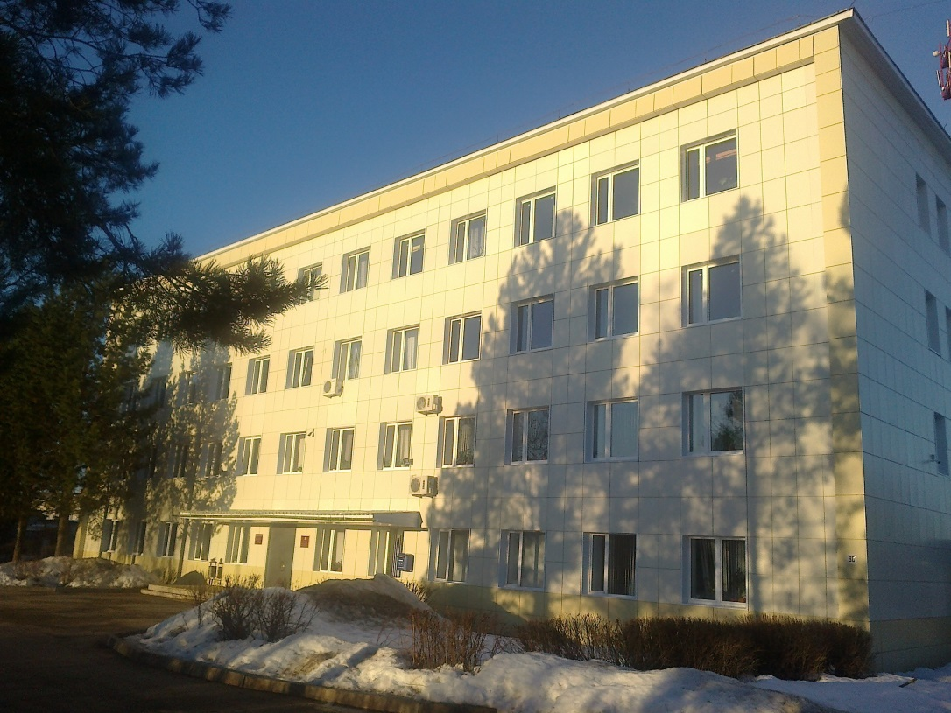
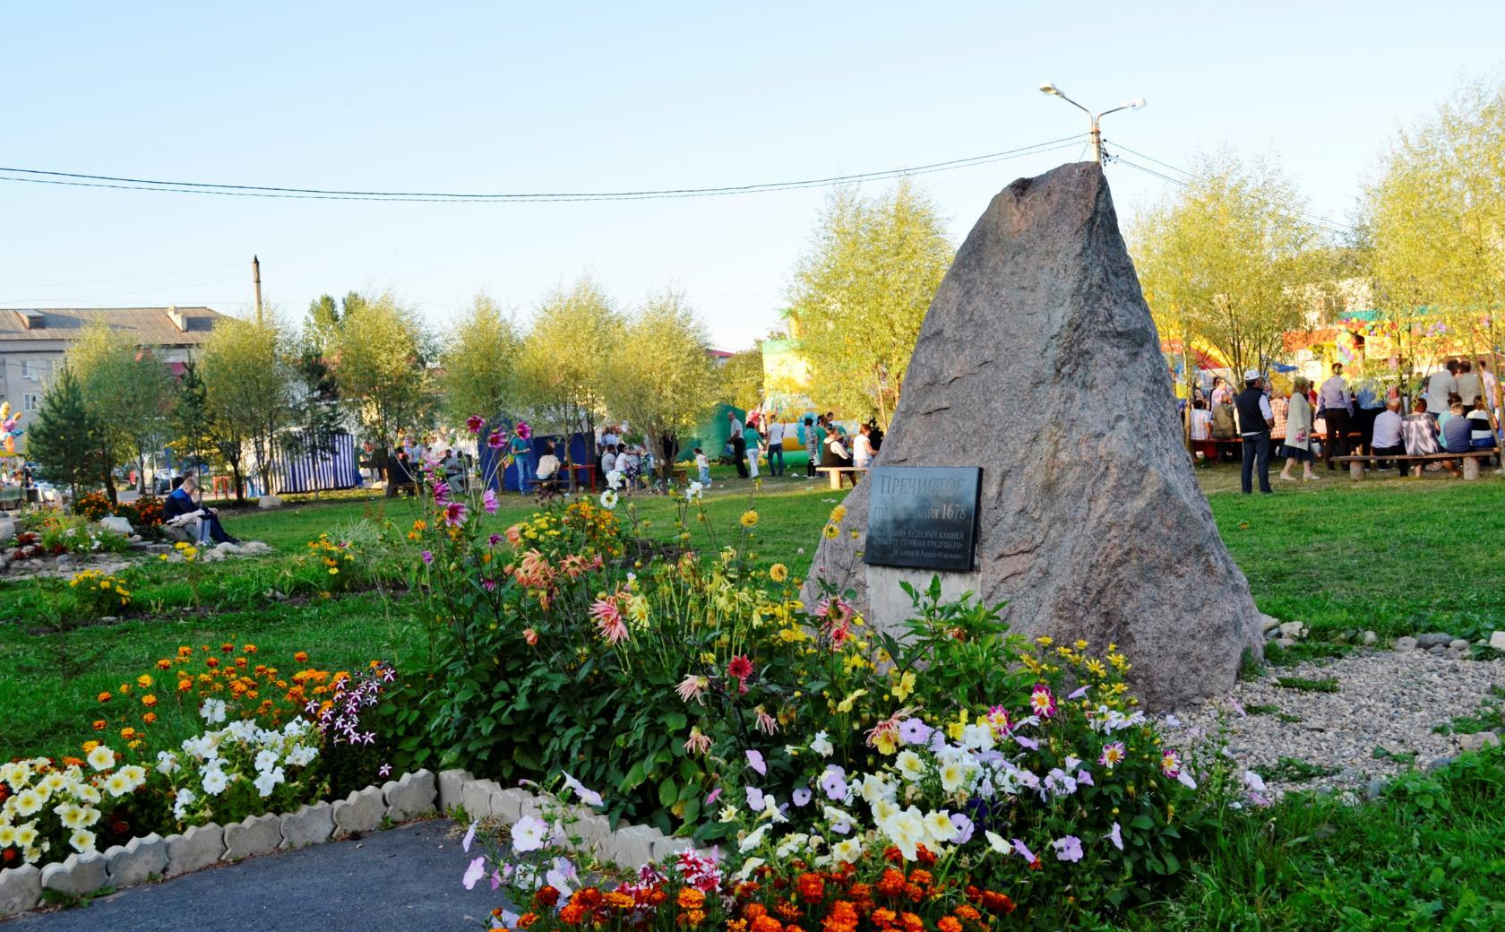
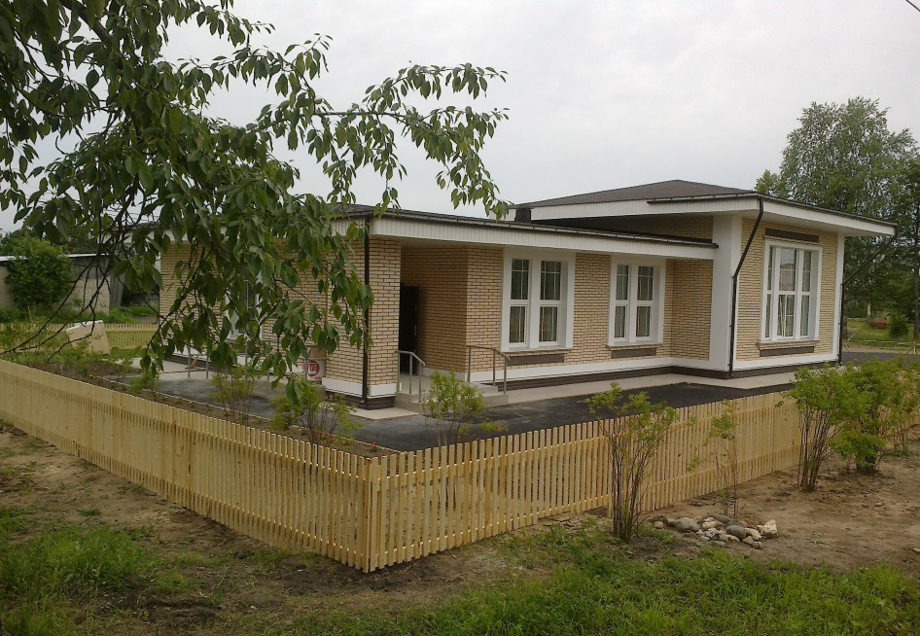
На 2015 год и плановый период 2016-2017 годов публично-правовыми образованиями Первомайского муниципального района было сформировано 4 бюджета, в том числе: 1 бюджет муниципального района; 1 бюджет городского поселения (г.п. Пречистое); 2 бюджета сельских поселений (Кукобойского, Пречистенского)

Slide 5
Бюджетный процесс в Первомайском муниципальном районе
Бюджетный процесс - деятельность органов местного самоуправления и иных участников по составлению, рассмотрению, утверждению и исполнению местного бюджета, а также по контролю за его исполнением.
Бюджет Первомайского муниципального района составлялся и утверждался сроком на три года (на 2015 год и плановый период 2016-2017 годов)
Составление бюджета района
Рассмотрение бюджета района
Муниципальный финансовый контроль
Утверждение бюджета района
Формирование отчета об исполнении бюджета
Исполнение бюджета района

Slide 6
ИСПОЛНЕНИЕ БЮДЖЕТА–ЭТО ЭТАП БЮДЖЕТНОГО ПРОЦЕССА, КОТОРЫЙ НАЧИНАЕТСЯ С МОМЕНТА УТВЕРЖДЕНИЯ РЕШЕНИЯ О БЮДЖЕТЕ НА ОЧЕРЕДНОЙ ФИНАНСОВЫЙ ГОД И ПЛАНОВЫЙ ПЕРИОД И ПРОДОЛЖАЕТСЯ В ТЕЧЕНИЕ ФИНАНСОВОГО ГОДА
ОСНОВНЫЕ ЭТАПЫ ИСПОЛНЕНИЯ БЮДЖЕТА
Исполнение бюджета по доходам – обеспечение полного и своевременного поступления в бюджет налогов, сборов, доходов от использования имущества и других обязательных платежей, в соответствии с утвержденными бюджетными назначениями;
Исполнение бюджета по расходам – обеспечение последовательного финансирования мероприятий, предусмотренных решением о бюджете, в пределах утвержденных бюджетных ассигнований с целью исполнения принятых расходных обязательств.

Slide 7
Формирование отчета об исполнении бюджета
Отдел финансов администрации Первомайского муниципального района не позднее 1 апреля текущего финансового года представляет в контрольно-счетную палату Первомайского муниципального района отчет об исполнении бюджета муниципального района.
Контрольно-счетная палата Первомайского муниципального района готовит заключение на годовой отчет об исполнении бюджета муниципального района и направляет его в администрацию Первомайского муниципального района не позднее 1 мая текущего года
Годовой отчет об исполнении бюджета муниципального района представляется администрацией Первомайского муниципального района в Собрание Представителей Первомайского муниципального района не позднее 1 мая текущего года
Отчет об исполнении бюджета муниципального района утверждается решением Собрания представителей об исполнении бюджета муниципального района
Проект решения Собрания представителей об исполнении бюджета муниципального района подлежит обсуждению на публичных слушаниях

Slide 8
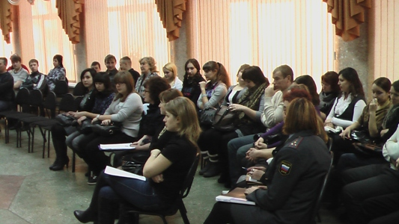
Публичные слушания
Публичные слушания – форма участия населения в осуществлении местного самоуправления. Публичные слушания организуются и проводятся с целью выявления мнения населения по вопросам местного значения. Каждый житель вправе высказать своё мнение, представить материалы для обоснования своего мнения, письменные предложения и замечания для включения их в протокол публичных слушаний.
Проект решения Собрания представителей об исполнении бюджета муниципального района за 2015 год подлежит обсуждению на публичных слушаниях
Информация о времени и проведении публичных слушаний размещается в районной газете «Призыв»

Slide 9
Прогноз социально-экономического развития Первомайского муниципального района на 2015-2017 годы
Основан на оценке состояния и перспектив развития социально-экономической ситуации в Первомайском районе, Ярославской области и Российской Федерации
Разработан в соответствии с требованиями Бюджетного кодекса Российской Федерации
Строительство
Суммарный ввод жилья в 2014 году составил 8124,4 кв. метров, что выше уровня 2013 года на 0,4%, а уровня 2012 года на 80,6%.
Снижение темпов строительства многоквартирных жилых домов в 2015 году связано с тем, что муниципальным районом полностью завершена программа переселения населения.
Также введены в эксплуатацию:
- стадион в п. Пречистое;
- автозаправочная станция в р-не д. Холм;
- офис врача общей практики в с. Семеновское
В среднесрочной перспективе в строительстве ожидаются в основном положительные тенденции.
Промышленное производство
За 2014 год показатель роста индекса промышленного производства составил 111,4 % (производство сыров на малом предприятии ООО «Пречистенский молочный продукт», начато производство топливных брикетов в ООО «Альянс», открыт новый цех по углубленной переработке древесины в ООО «Лесторг»).
По благоприятному варианту прогноза в 2016-2018 годах рост к уровню 2015 года составит от 5,5 до 10,0 %.
Малое предпринимательство
Во всех прогнозируемых показателях по малому предпринимательству наибольший удельный вес занимают розничная торговля, обрабатывающие производства, транспорт и связь.
Оборот малых предприятий к 2018 году составит 260,0 млн. рублей, что на 18,0 процентов выше 2015 года.
Труд и занятость
За 2012-2015 годы произошло снижение численности трудовых ресурсов с 4,2 тыс. человек в 2012 году до 3,8 тысяч в 2015 году . В прогнозном периоде 2016-2018 годов ожидается продолжение процесса снижения наличных трудовых ресурсов района. В связи с этим ожидается существенное сокращение безработицы. По-прежнему будет ощутим дефицит высококвалифицированных кадров в реальном секторе экономики.

Slide 10
Основные направления бюджетной и налоговой политики
Налоговая политика на районном уровне направлена на совершенствование администрирования налогов в рамках полномочий органов местного самоуправления.
Целью налоговой политики остается сохранение бюджетной устойчивости, получение необходимого объема бюджетных доходов, увеличение уровня собираемости налоговых доходов, сокращение задолженности в консолидированный бюджет района.
Основная цель бюджетной политики – эффективное решение текущих задач и задач развития в соответствии с приоритетами социально-экономического развития района в условиях ограниченности бюджетных ресурсов.
Основные направления бюджетной политики на 2015 год и на плановый период 2016 и 2017 годов
повышение качества бюджетного планирования
повышение качества и доступности оказания муниципальных услуг (выполнения работ)
принятие новых расходных обязательств только при условии оценки их эффективности
повышение эффективности использования действующей сети муниципальных учреждений
обеспечение привлечения средств вышестоящих бюджетов на решение вопросов местного значения
введение режима экономии электро- и теплоэнергии, расходных материалов, горюче-смазочных материалов, услуг связи
повышение эффективности осуществления закупок товаров, работ, услуг
обеспечение прозрачности расходования бюджетных средств и открытости бюджета для граждан
повышение эффективности бюджетных расходов

Slide 11
Показатели исполнения бюджета муниципального района в динамике
тыс.руб.
 | 2014 год | 2015 год
Доходы, всего | 632 541,94 | 511 995,60
Расходы, всего | 610 715,46 | 476 819,10

Slide 12
Доходы бюджета Первомайского муниципального района на 2015 год и на плановый период 2016-2017 годов
Неналоговые доходы
Безвозмездные поступления
*Субсидии (предоставляются из вышестоящего бюджета для софинансирования расходов бюджета)
*Субвенции (предоставляются на выполнение расходов по переданным полномочиям)
*Дотации (предоставляются без определения конкретной цели их использования)
*Иные межбюджетные трансферты
Налоговые доходы
Доходы от использования имущества, находящегося в государственной и муниципальной собственности
Платежи при пользовании природными ресурсами
Доходы от оказания платных услуг (работ) и компенсации затрат государства
Доходы от продажи материальных и нематериальных активов
Штрафы, санкции, возмещение ущерба
Налог на прибыль, доходы
Налоги на товары (работы, услуги), реализуемые на территории Российской Федерации
Налоги на совокупный доход
Налоги, сборы и регулярные платежи за пользование природными ресурсами
Задолженность и перерасчеты по отмененным налогам, сборам и иным обязательным платежам
Государственная пошлина

Slide 13
тыс. руб.
наименование показателя | Факт 2014г | План 2015 | Факт 2015г | % исполнения
1. Налоговые доходы | 29333,5 | 28025,0 | 29611,4 | 105,66
1.1. Налоги на прибыль, доходы | 14103,9 | 14572,0 | 15742,2 | 108,03
1.2. Акцизы по подакцизным товарам (продукции), производимым на территории РФ | 10602,8 | 8350,0 | 8727,7 | 104,52
1.3. Налоги на совокупный доход | 3998,7 | 3965,0 | 3970,1 | 100,13
1.4. Налоги, сборы и регулярные платежи за пользование природными ресурсами | 23,7 | 33,0 | 33,7 | 102,12
1.5. Госпошлина | 598,9 | 1100,0 | 1132,0 | 102,91
1.6. Задолженность и перерасчеты по отмененным налогам, сборам и иным обязательным платежам | 5,5 | 5,0 | 5,7 | 114,00
2. Неналоговые доходы | 5516,7 | 4399,0 | 4571,2 | 103,91
2.1. Доходы от использования имущества, находящегося в государственной и муниципальной собственности | 2334,8 | 2358,0 | 2451,6 | 103,97
2.2. Платежи при пользовании природными ресурсами | 350,2 | 398,0 | 402,1 | 101,03
2.3. Доходы от оказания платных услуг (работ) и компенсации затрат государства | 131,0 | 14,0 | 14,5 | 103,57
2.4. Доходы от продажи материальных и нематериальных активов | 443,3 | 205,0 | 207,9 | 101,41
2.5. Штрафы, санкции, возмещение ущерба | 2307,1 | 1424,0 | 1479,9 | 103,93
2.6 Прочие неналоговые доходы | -49,7 |  | 15,2
3. Финансовая помощь | 597691,8 | 488785,1 | 477812,9 | 97,76
Дотации бюджетам муниципальных образований | 171300,0 | 205072,0 | 205072,0 | 100,00
Субсидии бюджетам муниципальных образований (межбюджетные субсидии) | 168102,6 | 39697,9 | 29386,0 | 74,02
Субвенции бюджетам муниципальных образований | 247541,0 | 239078,8 | 238433,9 | 99,73
Иные межбюджетные трансферты | 10750,7 | 4936,4 | 4934,9 | 99,97
Возвраты межбюджетных трансфертов | -2,5 |  | -13,9
ИТОГО | 632542 | 521209,1 | 511995,5 | 98,2

Slide 14
Структура налоговых доходов бюджета в 2015 году
тыс. руб.

Slide 15
Структура неналоговых доходов бюджета в 2015 году
тыс. руб.

Slide 16
Структура безвозмездных поступлений в бюджет района в 2015 году
тыс. руб.

Slide 17
Меры по повышению доходов бюджета района
Увеличение собираемости на территории Первомайского района имущественных налогов:
выявление и устранение неточностей в информационных ресурсах, используемых для начисления налогов;
обучение специалистов муниципальных образований района знаниям и навыкам, необходимым для вовлечения в налогообложение земельных участков, права собственности на которые не зарегистрированы в законодательно установленном порядке.
Работа группы по снижению неформальной занятости (выявление индивидуальных предпринимателей, принимающих работников без оформления трудовых отношений, проведение с ними заседаний на предмет соблюдения законодательства РФ).
Проводимая совместно с налоговыми органами работа по легализации заработной платы работающего населения и выводу из «тени» доходов предпринимателей.

Slide 18
Расходы бюджета
Расходы бюджета – это выплачиваемые из бюджета района денежные средства
Объём расходов определяется исходя из объёма средств, необходимых для исполнения установленных законодательством полномочий органов местного самоуправления
Расходы бюджета Первомайского муниципального района классифицируются:
* по разделам и подразделам (по отраслям)
* по главным распорядителям бюджетных средств (ведомственная классификация)
Все расходы бюджета так же делятся на программные и непрограммные расходы.

Slide 19
Распределение расходов бюджета района по разделам бюджетной классификации в 2015 году (ОТРАСЛЕВАЯ СТРУКТУРА)
тыс. руб.
наименование показателя |  | Факт 2014г | План 2015 | Факт 2015г | % исполнения
0100 | Общегосударственные расходы | 37693,7 | 36626,2 | 35585,6 | 97,16
0200 | Национальная оборона | 573,9 | 525,1 | 525,1 | 100,00
0300 | Национальная безопасность и правоохранительная деятельность | 270,2 | 185,0 | 182,0 | 98,38
0400 | Национальная экономика | 41612,0 | 47814,3 | 47192,6 | 98,70
0500 | Жилищно-коммунальное хозяйство | 98693,4 | 1664,4 | 879,5 | 52,84
0700 | Образование | 219090,2 | 204069,3 | 199638,7 | 97,83
0800 | Культура, кинематография | 34882,6 | 40979,6 | 34556,3 | 84,33
1000 | Социальная политика | 110738,4 | 115377,5 | 113319,8 | 98,22
1100 | Физическая культура и спорт | 28037,3 | 13331,4 | 8698,2 | 65,25
1200 | Средства массовой информации | 1821,7 | 1626,3 | 1626,3 | 100,00
1400 | Межбюджетные трансферты бюджетам муниципальных образований | 37302,0 | 34615,0 | 34615,0 | 100,00
ИТОГО |  | 610715,4 | 496814,1 | 476819,1 | 95,98

Slide 20
Факт 2014

Slide 21
Распределение расходов бюджета района по главным распорядителям бюджетных средств
руб.
Наименование главного распорядителя бюджетных средств | Факт 2014 | План 2015 | Факт 2015 | % исполнения
Отдел культуры, туризма и молодежной политики администрации Первомайского муниципального района | 41 281 522 | 47 408 799 | 40 030 718 | 84,4
Отдел образования Администрации Первомайского муниципального района | 225 820 987 | 210 786 827 | 205 962 841 | 97,7
Отдел финансов Администрации Первомайского муниципального района | 162 477 370 | 70 728 420 | 67 518 085 | 95,5
Отдел труда и социальной поддержки населения Администрации Первомайского муниципального района | 96 238 001 | 98 572 051 | 98 181 893 | 99,6
Администрация Первомайского муниципального района Ярославской области | 83 824 365 | 68 284 499 | 64 092 180 | 93,9
Собрание Представителей Первомайского муниципального района | 127 974 | 35 127 | 35 127 | 100,0
Контрольно-счетная палата Первомайского муниципального района | 945 236 | 998 400 | 998 306 | 100,0
ИТОГО | 610 715 455 | 496 814 123 | 476 819 150 | 96,0

Slide 23
С 2014 года бюджет Первомайского муниципального района по расходам формируется и исполняется по программам в соответствии с Бюджетным кодексом Российской Федерации.
Муниципальная программа - увязанный по ресурсам, исполнителям и срокам осуществления комплекс мероприятий, направленный на достижение целей и наиболее эффективное решение задач социально-экономического развития Первомайского муниципального района.
Все муниципальные программы размещены на официальном сайте Администрации Первомайского муниципального района http://pervomayadm.ru/municipal-nye.html
Главным инструментом, который должен обеспечить повышение результативности и эффективности бюджетных расходов, ориентированности на достижение целей муниципальной политики, являются муниципальные программы.
В состав расходов бюджета района так же входят транзитные средства.
Показатели | Отчет 2014 | План 2015 | Факт 2015 | % исполнения
Программные расходы | 445 097,8 | 421 933,00 | 406 113,00 | 96,3
Непрограммные расходы | 34 932,8 | 41 774,80 | 40 620,50 | 97,2
Транзитные средства | 130 684,8 | 33 106,30 | 30 085,60 | 90,9
ИТОГО | 610 715,4 | 496 814,10 | 476 819,10 | 96

Slide 24
Распределение расходов бюджета района по муниципальным программам в 2015 году
Наименование программы | Отчет 2014 г | План 2015 | Факт 2015 | % исполнения | Структура
МП "Развитие образования в Первомайском муниципальном районе" | 216 100,9 | 203 464,1 | 198 967,6 | 97,8 | 49,0
МП "Социальная поддержка населения Первомайского муниципального района" | 90 249,8 | 91 410,5 | 91 160,5 | 99,7 | 22,5
МП "Доступная среда в Первомайском муниципальном районе" | 961,6 | 1890,5 | 940,5 | 49,7 | 0,2
МП "Обеспечение общественного порядка и противодействие преступности на территории Первомайского муниципального района" | 431,0 | 478,1 | 477,6 | 99,9 | 0,1
МП "Защита населения и территории Первомайского муниципального района от чрезвычайных ситуаций" | 200,5 | 115,0 | 112,0 | 97,4 | 0,1
МП "Развитие культуры и молодежной политики в Первомайском муниципальном районе" | 37 228,0 | 44 355,9 | 37 979,9 | 85,6 | 9,3
МП "Развитие физической культуры и спорта в Первомайском муниципальном районе" | 28 037,3 | 11 731,4 | 8 698,1 | 74,1 | 2,1
МП "Обеспечение качественными коммунальными услугами населения Первомайского муниципального района" | 10 371,6 | 618,1 | 618,1 | 100 | 0,1

Slide 25
МП "Развитие субъектов малого и среднего предпринимательства Первомайского муниципального района" | 8,4 | 150,0 | 142,4 | 94,9 | 0,1
МП "Эффективная власть в Первомайском муниципальном районе" | 11 535,4 | 5 322,8 | 5 261,7 | 98,8 | 1,3
МП "Информационное общество в Первомайском муниципальном районе" | 1 821,7 | 1 626,3 | 1 626,3 | 100 | 0,4
МП "Развитие дорожного хозяйства и транспорта в Первомайском муниципальном районе" | 36 117,2 | 42 411,4 | 42 140,8 | 99,4 | 10,4
МП "Развитие сельского хозяйства в Первомайском муниципальном районе" | 2 513,4 | 2 228,3 | 2 228,3 | 100 | 0,5
МП "Энергосбережение и повышение энергоэффективности в Первомайском муниципальном районе" | 2 418,1 | 2 011,5 | 1 668,1 | 82,9 | 0,4
МП "Создание условий для эффективного управления муниципальными финансами в Первомайском муниципальном районе" | 4 162,0 | 10 410,7 | 10 410,3 | 100 | 2,6
МП "Комплексные меры по организации отдыха, оздоровления и занятости детей Первомайского района" | 2 486,1 | 2 633,3 | 2 610,2 | 99,1 | 0,6
МП «Семья и дети» | 167,0 | 179,0 | 174,5 | 97,5 | 0,1
МП "Поддержка потребительского рынка на селе" | 287,8 | 301,1 | 301,1 | 100 | 0,1
МП "Разработка и актуализация градостроительной документации Первомайского района Ярославской области" | 0 | 595,0 | 595,0 | 100 | 0,1
Итого по программным расходам | 445 097,80 | 421 933,0 | 406 113,0 | 96,2 | 100

Slide 26
В 2015 году расходы бюджета Первомайского муниципального района составили 476 819,1 тыс. руб., в том числе на реализацию муниципальных программ 406 113 тыс. руб. Таким образом доля программных расходов составила 85,2 %. Всего в 2015 году расходы осуществлялись по 19 муниципальным программам.
Большая часть программных расходов пришлась на муниципальную программу «Развитие образования в Первомайском муниципальном районе на 2015-2017 годы» (49%).
Значительная часть, а именно 22,5 %, программных расходов была потрачена на обеспечение муниципальной программы «Социальная поддержка населения Первомайского муниципального района на 2015-2017 годы».
Средства, потраченные на расходы по программам «Развитие культуры, туризма и молодежной политики в Первомайском муниципальном районе на 2015-2017 годы» и «Развитие дорожного хозяйства и транспорта в Первомайском муниципальном районе на 2015-2017 годы», составляют 9% и 11% соответственно.

Slide 27
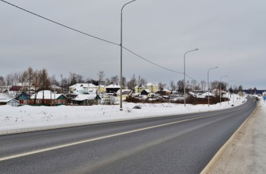
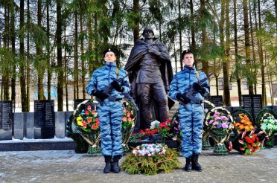
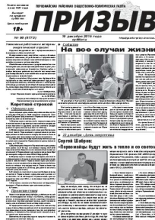
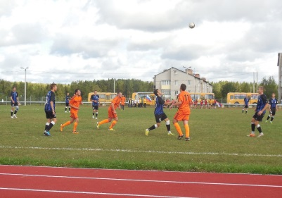
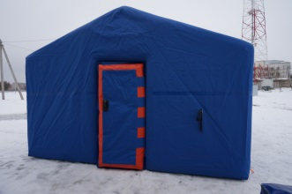
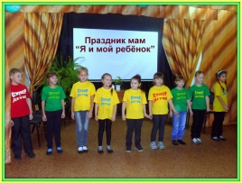
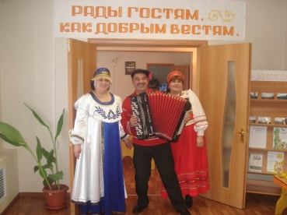
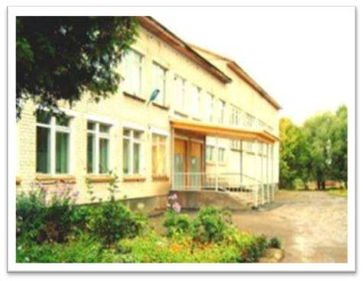
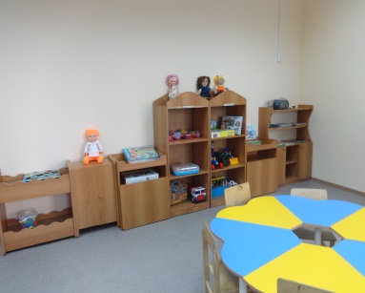
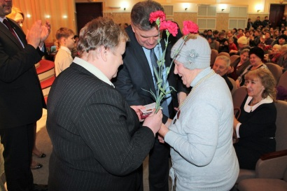
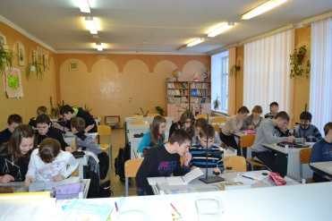
Развитие дорожного хозяйства,
42, 1 млн.руб
Развитие физической культуры и спорта, 8,7 млн.руб
Другие программы, 27,1 млн.руб
19 программ 406,1 млн.руб
Развитие культуры и молодежной политики,
38 млн.руб
Развитие образования, 199 млн.руб
Социальная поддержка населения,
91,2 млн.руб

Slide 28
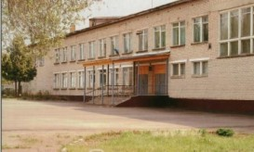
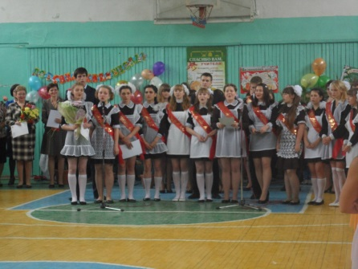
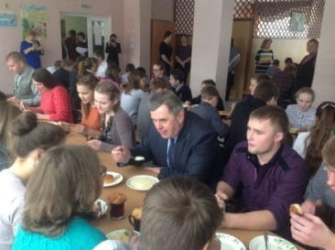
Муниципальная программа «Развитие образования в Первомайском муниципальном районе на 2015-2017 годы»
Цель муниципальной программы:
обеспечение условий непрерывного совершенствования и развитие образования Первомайского муниципального района в аспекте повышения его качества и доступности.
Задачи муниципальной программы:
повышение мобильности, доступности и качества образования;
совершенствование инфраструктуры, обеспечивающей потребности муниципальной системы образования
формирование установок социальной ответственности, патриотизма и толерантности как ценностных приоритетов многокультурного общества
На реализацию мероприятий муниципальной программы за 2015 год было израсходовано 203464,092 тыс.руб.
В рамках муниципальной программы было сделано:
-проведены районные мероприятия, в которых активно участвовали воспитанники дошкольных групп: конкурс чтецов «День Победы» и фестиваль детского творчества «Капелька»;
- проведены школьные и муниципальные этапы Всероссийской олимпиады школьников по 17 предметам. Количество участий в муниципальном этапе Всероссийской олимпиады школьников 283, 145 из них победители и призеры;
-ежемесячную стипендию Главы района получают 40 обучающихся района;
- проведено 20 конкурсных мероприятий муниципального уровня, направленных на выявление и поддержку талантливых детей;
-проведены капитальные и текущие ремонты во всех учреждениях образования: замена входных дверей МОУ Погорельской ООШ, МОУ Козской СОШ,МОУ Всехсвятской ООШ, МОУ детский сад «Колосок», дошкольной группе МОУ Первомайской СОШ, проведен капитальный ремонт помещений в здании МОУ Семеновская СОШ, капитальный ремонт крылец МОУ Скалинская ООШ, МОУ детский сад «Колосок», МОУ Всехсвятская ООШ, капитальный ремонт артезианской скважины МОУ Погорельская ООШ, капитальный ремонт кровли, оборудования котельной МОУ Погорельская ООШ, капитальный ремонт кровли МОУ Пречистенская СОШ и др;
- во всех учреждениях образования по состоянию на 01.01.2016 г. установлены домофоны, системы видеонаблюдения, радиосистемы передачи извещений «Дельта»;

Slide 29
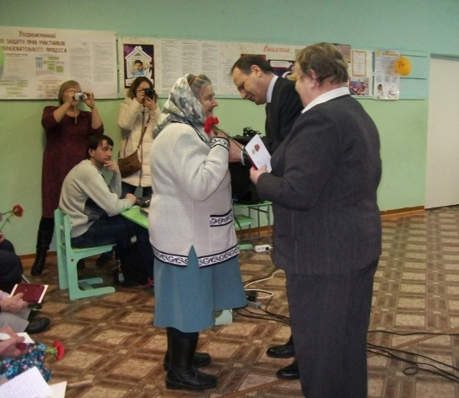
Муниципальная программа "Социальная поддержка населения Первомайского муниципального района на 2015-2017 годы"
Задачи:
Цели программы:
- содействие в обеспечении устойчивого роста уровня и качества жизни населения района;
- внимание и забота о пожилых гражданах, людях с ограниченными возможностями;
- защита прав и интересов работающего населения.
- обеспечение доступности и повышение качества предоставления государственных и муниципальных услуг в сфере социальной защиты населения, совершенствование форм социального обслуживания населения;
- повышение эффективности предоставления мер социальной поддержки за счет развития и усиления адресной социальной помощи;
- обеспечение комфортного пребывания в учреждении социального обслуживания населения для инвалидов и других маломобильных групп населения;
- информирование населения района о всех государственных и муниципальных услугах, о порядке и сроках их получения;
- организация предоставления государственных услуг в сфере социальной защиты населения в электронной форме.
Объем финансирования муниципальной программы на 2015 год составил
91160,5 тыс. руб
За счет средств, предусмотренных в программе, в 2015 году производилось:
- предоставление субсидии на оплату жилого помещения и коммунальных услуг нуждающимся гражданам;
- компенсационные выплаты на оплату жилого помещения и коммунальных услуг отдельным категориям граждан, оказание мер социальной поддержки которым относится к полномочиям Ярославской области;
- компенсационные выплаты на оплату жилого помещения и коммунальных услуг отдельным категориям;
- денежные выплаты лицам, награжденным нагрудным знаком «Почетный донор России».
Реализация мероприятий программы позволила повысить уровень социальной защищенности малообеспеченных групп населения района.

Slide 30
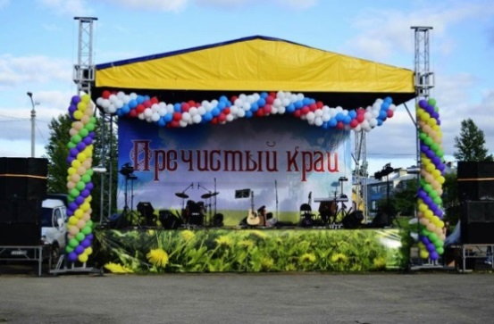
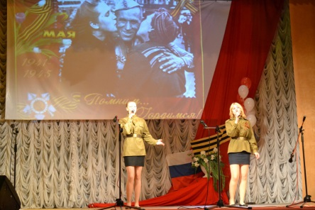
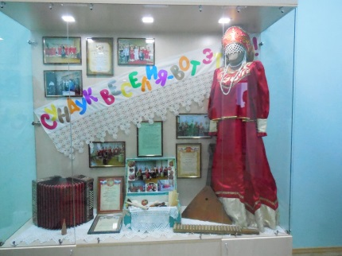
Муниципальная программа "Развитие культуры, туризма и молодежной политики в Первомайском муниципальном районе на 2015-2017 годы"
Объём финансирования муниципальной программы из бюджета в 2015 году составил
37 979,9 тыс. руб.
Результаты реализации муниципальной программы в 2015 г:
В 3 учреждениях культуры проведены капитальные ремонты оборудования котельных
В 1 учреждении культуры проведен капитальный ремонт котельной
В 1 учреждении проведен капитальный ремонт внутренней системы отопления
В 1 учреждении проведены ремонтно-восстановительные работы кровли здания
В 1 учреждении установлены приборы учёта подачи тепловой энергии
В 2 учреждениях установлена пожарная сигнализация
В 2 учреждениях проведены капитальные ремонты
В 2 учреждениях проведена замена оконных блоков
В 1 учреждении проведено устройство наружных сетей водопровода
В 1 учреждении культуры произведен капитальный ремонт фасада здания, капремонт спортивного зала, капремонт тренажерного зала
В 2 учреждениях произведены работы по устройству системы видеонаблюдения
Увеличилось количество посещений музея с 7506 до 7600 человек
Сохранилось на том же уровне количество проведенных культурно- массовых мероприятий 3295 мероприятий
Увеличилось количество учащихся с 65 до 75 человек
Увеличилось количество граждан от 14 до 30 лет, принявших участие в районных мероприятиях молодежной
и патриотической направленности с 1000до 1853 человек
Целью муниципальной программы является обеспечение полного и равноправного доступа всех социально-возрастных групп и слоёв населения к ценностям традиционной и современной культуры, сохранение и развитие культурного наследия Первомайского района, комплексный подход к созданию благоприятных условий для самореализации молодёжи, к решению проблем молодых людей и молодых семей с детьми, улучшение социального положения молодёжи.

Slide 31
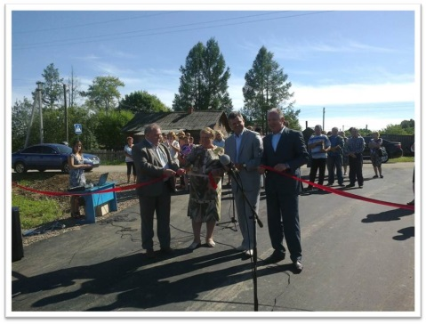
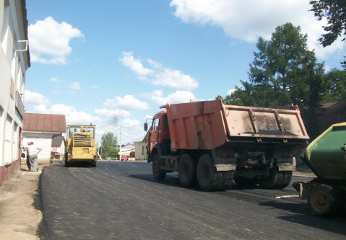
Муниципальная программа «Развитие дорожного хозяйства и транспорта в Первомайском муниципальном районе на 2015-2017 годы»
Цель программы:
повышение эффективности дорожной деятельности в отношении автомобильных дорог общего пользования местного значения, обеспечение безопасности дорожного движения и повышение качества транспортного обслуживания населения.
Результаты реализации муниципальной программы:
- Прирост протяжённости автодорог местного значения, отвечающих нормативным требованиям и условиям безопасности дорожного движения;
- Количество автобусных маршрутов –3;
- Количество рейсов – 4276;
- Объем перевозок – 56,6 тыс. чел.;
- Пассажирооборот – 1668,8 тыс. пасс.км;
- Коэффициент фактического использования полной вместимости – 0,2;
Расходы по муниципальной программе в 2015 году составили
42140,8 тыс.руб

Slide 32
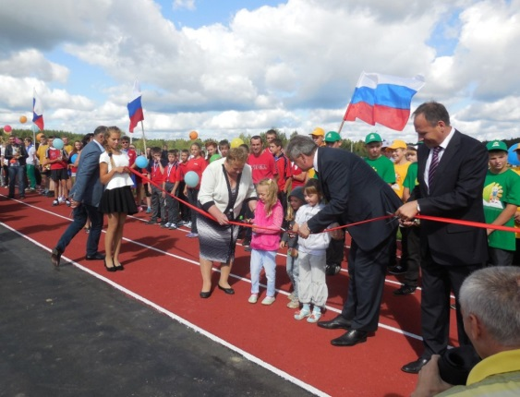
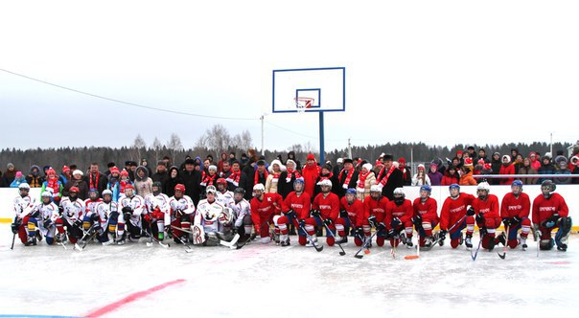
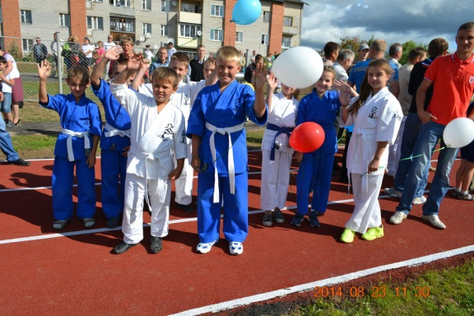
Муниципальная программа «Развитие физической культуры и спорта в Первомайском муниципальном районе на 2015-2017 годы»
Цель
программы
Обеспечение прав и возможностей населения района на удовлетворение своих потребностей в физической культуре и участие в массовом спортивном движении.
Предусмотренные программой средства были направлены на:
- организацию и проведение официальных физкультурно-оздоровительных и спортивных мероприятий;
- улучшение материально-технической базы для развития массового спорта в районе;
- создание условий для эффективной деятельности муниципального учреждения Спортивный комплекс "Надежда«;
развитие системы физкультурно-оздоровительных услуг, предоставляемых населению Первомайского муниципального района;
строительство хоккейного корта и создание хоккейного клуба
Объём средств муниципальной программы в 2015 году составил 8698,1 тыс. руб.

Slide 33
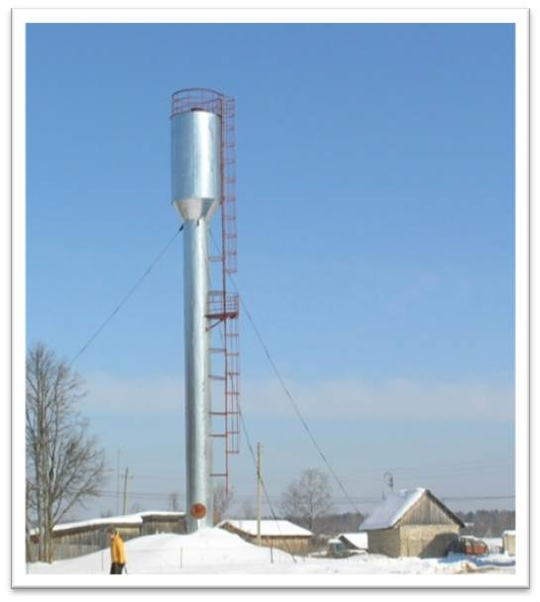
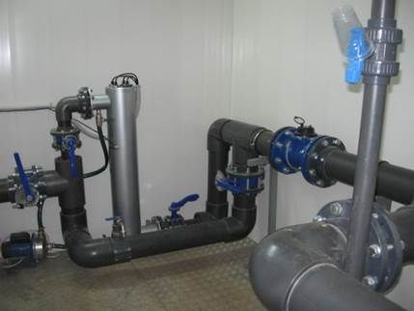
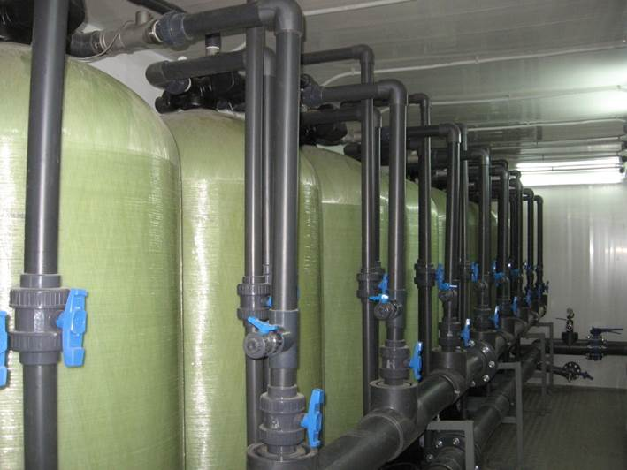
Муниципальная программа «Обеспечение качественными коммунальными услугами населения Первомайского муниципального района на 2015 - 2017 годы»
Основной целью муниципальной программы является обеспечение потребителей Первомайского муниципального района качественными коммунальными услугами при надежной и эффективной работе коммунальной инфраструктуры района.
В 2015 году построен 1 общественный шахтный колодец в д.Тарасово Кукобойское сельское поселение . Тем самым население в д.Тарасово Кукобойского сельского поселения обеспечено питьевой водой , соответствующей установленным нормативным требованиям.
Выполнены проектные работы по реконструкции очистных сооружений канализации с канализационными сетями в с.Кукобой, подана заявка в Департамент ЖКК Ярославской области для включения данного мероприятия в региональную программу «Развитие водоснабжения , водоотведения и очистки сточных вод Ярославской области на 2012-2017 годы»
Расходы по программе в 2015 году составили
618,1 тыс.руб.

Slide 34
Муниципальная программа
«Эффективная власть в Первомайском муниципальном районе на 2015-2017 годы»
(объем финансирования 5261,7 тыс.руб)
Муниципальная программа «Поддержка потребительского рынка на селе» на 2015-2017 годы
(объем финансирования 301,1 тыс.руб)
Целью муниципальной программы является повышение эффективности деятельности органов местного самоуправления при решении вопросов местного значения, обеспечение открытости в их деятельности, обеспечение граждан доступными и качественными услугами.
Результаты реализации программы:
Повышена профессиональная компетентность муниципальных служащих Первомайского муниципального района, созданы условия для их результативной профессиональной служебной деятельности и должностного роста.
Сформирован управленческий кадровый резерв и кадровый резерв муниципальной службы в Первомайском муниципальном районе с целью подбора квалифицированных кадров для работы в органах местного самоуправления и муниципальных учреждениях.
Обеспечена открытость и прозрачность деятельности органов местного самоуправления.
Созданы условия, не позволяющие проявлению коррупционных действий на всех уровнях органов местного самоуправления.
Проведена полную инвентаризацию объектов муниципальной собственности, оформлено право собственности на муниципальное имущество, находящееся в казне, обеспечено их надлежащее содержание, эксплуатация и сохранность.
Созданы условия для обеспечения постоянной готовности администрации и служб муниципального района к реагированию на угрозу или возникновение ЧС (происшествий).
Решены запланированные мероприятия по решению вопросов местного значения с участием депутатов Ярославской областной Думы
Целью программы является обеспечение сельского населения социально- значимыми потребительскими товарами и бытовыми услугами.
Сельское население обеспечено социально-значимыми потребительскими товарами в 24 труднодоступных населенных пунктах района.
Комплексные приемные пункты в 2015 году на селе сохранены в составе по состоянию на 01.01.2016 года в количестве 5 ед.
Муниципальная программа «Развитие субъектов малого и среднего предпринимательства Первомайского муниципального района»
на 2015-2017 годы
(объем финансирования 142,4 тыс.руб)
Цель - формирование благоприятных условий для развития субъектов малого и среднего предпринимательства, способствующих увеличению их вклада в экономику района.
Результаты:
Обучено населения в количестве 26 человек по программе «Бизнес для начинающих предпринимателей», в результате чего зарегистрировано 3 субъекта малого предпринимательства, проведен семинар на тему «Типичные ошибки поставщиков в процедурах размещения заказа», количество присутствующих на семинаре 21 человек

Slide 35
Муниципальная программа
«Развитие сельского хозяйства в Первомайском муниципальном районе в 2015-2017 годах»
(объем финансирования 2228,3 тыс.руб)
Муниципальная программа "Комплексные меры по организации отдыха, оздоровления и занятости детей Первомайского района на 2015-2017 годы«
(объем финансирования 2610,2 тыс.руб)
Цель - создание условий для эффективного и устойчивого развития сельского хозяйства муниципального района, повышение конкурентоспособности сельскохозяйственной продукции, производимой в муниципальном районе.
В 2015 году в сравнении с плановыми целевыми показателями значительно увеличился удельный вес прибыльных сельскохозяйственных предприятий (с 21% до 77%), больше заготовлено кормов всех видов на зимовку в расчете на 1 условную голову скота в кормовых единицах, достигнуто плановое значение показателя производство молока.
Цель программы: создание благоприятных условий для отдыха, оздоровления и занятости детей, проживающих на территории Первомайского муниципального района.
В 2015году отдых и оздоровление получили 627 детей муниципального района, что составляет 65%:
-552 чел. в 10 лагерях с дневной формой пребывания детей, которые были организованы на базе всех образовательных учреждений. Это на один лагерь меньше по сравнению с 2014 годом ,т.к. был закрыт Беляевский1 филиал МОУ Первомайской СОШ.
-57 чел. в санаторных оздоровительных лагерях «Искра» и «Чёрная речка»,
- 18 чел. в загородном оздоровительном лагере «Соть» Даниловского МР.
В приоритетном порядке обеспечен отдых и оздоровления находящихся в трудной жизненной ситуации ,73%.
Положительный оздоровительный эффект достигнут у 99% обучающихся.

Slide 36
Спасибо за внимание
Пречистое, 2016 год

